Slide 1
Recopilación de Bugs
Esta recopilación de bugs es para el examen del curso de testing en Platzi.
Los bugs que no tienen imagen poseen un video que esta contenido en la carpeta.

Slide 2
Titulo/Versión | Plataforma/Versión | Tipo de Error | Área del Juego | Breve Descripción
Fortnite/10.30 | PC/Windows 10 | Gráfico | In-Game | Graffiti Overlap
Prioridad: Minor
Pasos para Reproducir: 1-Entrar al juego.
2-Iniciar una partida.
3-Ir a una ciudad con burbuja de tiempo.
4-usar un Graffiti repetidas veces en un área determinada.
Reproducción : 10/10
Resultado esperado : Poner solo un Graffiti en un área establecida.
Descripción : Los Graffitis se sobreponen unos con otros.

Slide 3
Titulo/Versión | Plataforma/Versión | Tipo de Error | Área del Juego | Breve Descripción
Fortnite/10.30 | PC/Windows 10 | Gráfico y de sonido | In-Game | Repeated Animation
Prioridad: Minor
Pasos para Reproducir: 1-Entrar al juego.
2-Iniciar una partida en modo Creativo.
3-Crear una rampa y poner un B.R.U.T.O.
4-Poner un suelo encima de la rampa y colocar otro B.R.U.T.O.
5-Eliminar ambos B.R.U.T.O.S al mismo tiempo.
Reproducción : 10/10
Resultado esperado : Qué no se realice ninguna animación del B.R.U.T.O.
Descripción : La animación del pisotón del B.R.U.T.O. se repite infinitamente

Slide 4
Titulo/Versión | Plataforma/Versión | Tipo de Error | Área del Juego | Breve Descripción
Minecraft/1.14.4 | PC/Windows 10 | Gameplay | In-Game | Duplicate Item
Prioridad: Minor
Pasos para Reproducir: 1-Entrar al juego.
2-Iniciar un mundo.
3-Encontrar un portal al end.
4-Activar el portal.
5-Romper los primeros 6 cuadros del portal.
6-Crear una estructura como la del video.
7-Poner una llama y domesticarla.
8-Ponerle un cofre
9-Reducir la vida de la llama a medio corazón
10-Meter el o los objetos a duplicar al cofre.
11-Eliminar a la llama empujándola a la lava ( Existe riesgo de que los objetos que le diste se quemen en la lava y no los tomes de vuelta ) .
12-Entrar al portal.
13-Revisa el inventario de la llama y ya tienes los objetos duplicados.
Reproducción : 10/10
Resultado esperado : Qué la llama muera, tire los objetos y que no aparezca en el end.
Descripción : La llama aparece en el end con los objetos que tiro anteriormente al morir, por lo que se duplican.

Slide 5
Titulo/Versión | Plataforma/Versión | Tipo de Error | Área del Juego | Breve Descripción
Minecraft/1.12.2 | PC/Windows 10 | Gameplay | In-Game | Invulnerability
Prioridad: Minor
Pasos para Reproducir: 1-Entrar al juego.
2-Iniciar un mundo.
3-Situarte en un lugar alto.
4-Saltar hacia el suelo.
5-pausar unos segundos antes de aterrizar.
6-Salir del mundo.
7-Volver a entrar.
Reproducción : 10/10
Resultado esperado : Morir con el impacto al suelo, debido al daño de caída
Descripción : Al salir del mundo el daño se resetea y no morimos.

Slide 6
Titulo/Versión | Plataforma/Versión | Tipo de Error | Área del Juego | Breve Descripción
Minecraft/1.12.2 | PC/Windows 10 | Gameplay | In-Game | Infinite Looting
Prioridad: Minor
Pasos para Reproducir: 1-Entrar al juego.
2-Iniciar un mundo.
3-Conseguir una espada con looting.
4-Eliminar a un mob con cualquier otro objeto.
5- Cambiar a la espada en el momento en que lo elimines.
Reproducción : 10/10
Resultado esperado : Que el mob suelte una cantidad promedio de ítems.
Descripción : El Mob suelta una cantidad de ítems como si se hubiera eliminado con un arma con looting.

Slide 7
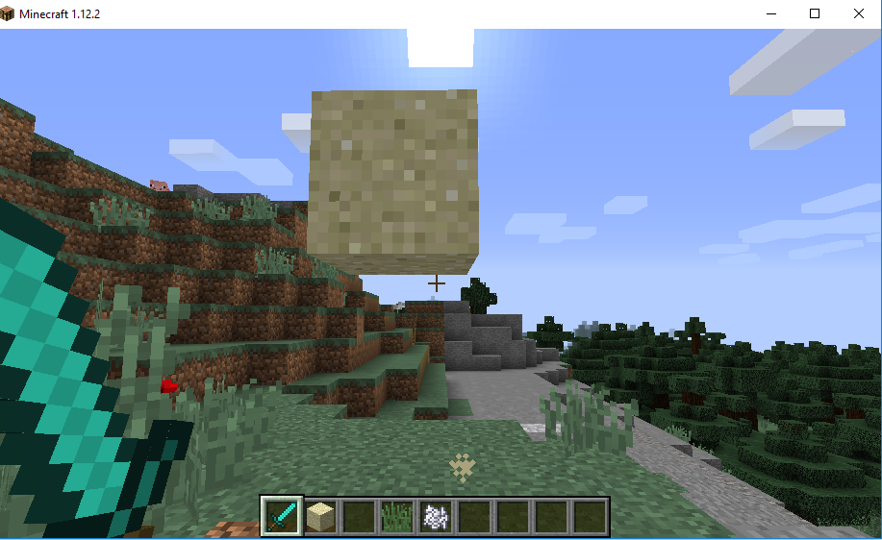
Titulo/Versión | Plataforma/Versión | Tipo de Error | Área del Juego | Breve Descripción
Minecraft/1.12.2 | PC/Windows 10 | Gameplay | In-Game | Floating sand
Prioridad: Minor
Pasos para Reproducir: 1-Entrar al juego.
2-Iniciar un mundo.
3-Poner una torre con arena de 3 bloques de altura.
4-Poner un pasto a un lado de la torre.
5-Colocar arena encima del pasto.
6-Romper la torre y el pasto.
Reproducción : 10/10
Resultado esperado : Qué la arena se caiga al suelo.
Descripción : La arena se mantiene flotando en el aire.

Slide 8
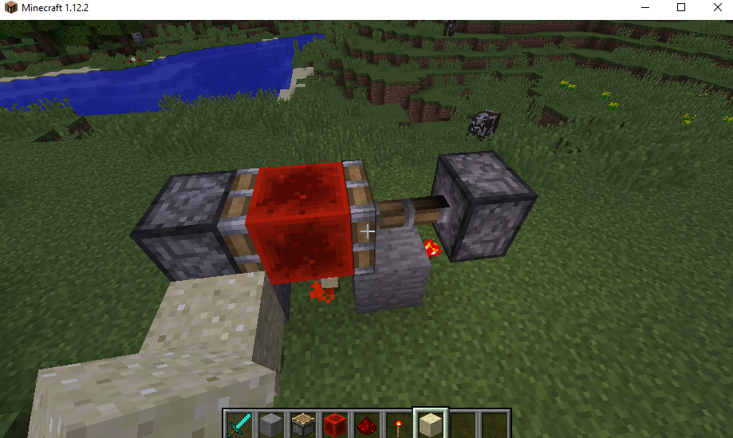
Titulo/Versión | Plataforma/Versión | Tipo de Error | Área del Juego | Breve Descripción
Minecraft/1.12.2 | PC/Windows 10 | Gameplay | In-Game | Bad Block Update
Prioridad: Minor
Pasos para Reproducir: 1-Entrar al juego.
2-Iniciar un mundo.
3-Crear un mecanismo como el de la imagen.
4-Colocar un bloque en el lado de el pistón con el bloque de redstone.
Reproducción : 10/10
Resultado esperado : Que el pistón no se active.
Descripción : El pistón se activa, moviendo el bloque de redstone.

Slide 9
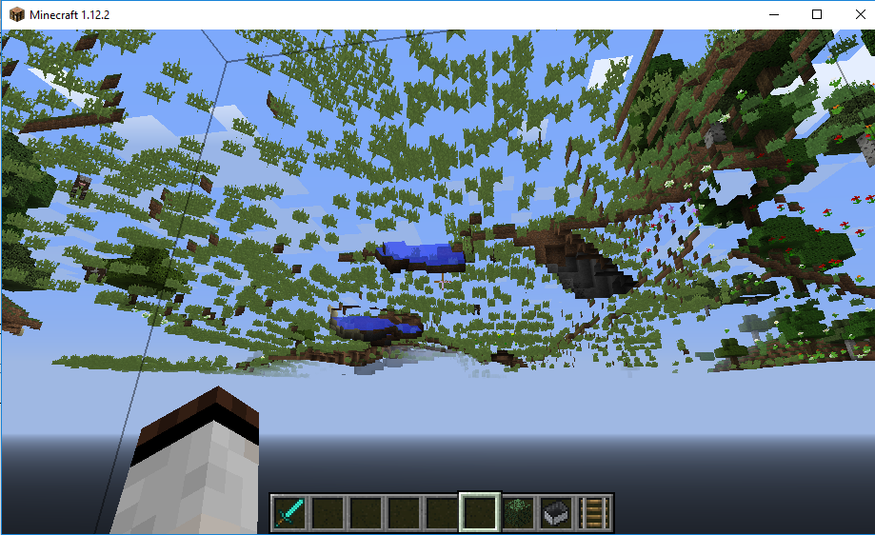
Titulo/Versión | Plataforma/Versión | Tipo de Error | Área del Juego | Breve Descripción
Minecraft/1.12.2 | PC/Windows 10 | Gráfico | In-Game | X-Ray Vision
Prioridad: Minor
Pasos para Reproducir: 1-Entrar al juego.
2-Iniciar un mundo.
3-Cavar hacia abajo la distancia que se quiera.
4-Romper los dos bloques de enfrente.
5-Colocar un raíl en el piso de enfrente.+
6-Colocar una vagoneta en el raíl.
7-Colocar una hoja de árbol encima de la vagoneta.
8-Poner los gráficos en rápidos.
9-Subirte a la vagoneta.
Reproducción : 10/10
Resultado esperado : No poder hacer ningún movimiento y recibir daño.
Descripción : Podemos ver atraves de las paredes y los bloques.

Slide 10
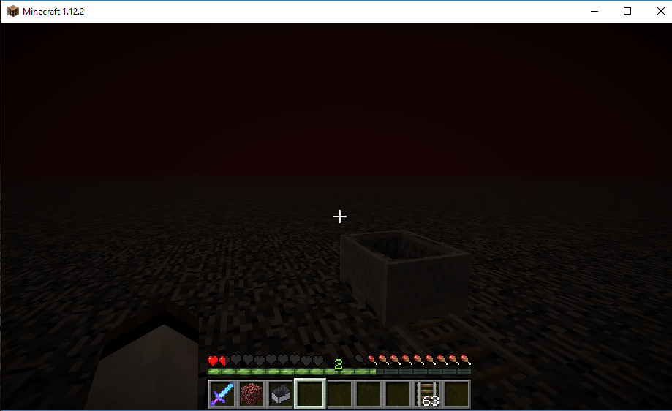
Titulo/Versión | Plataforma/Versión | Tipo de Error | Área del Juego | Breve Descripción
Minecraft/1.12.2 | PC/Windows 10 | Gameplay | In-Game | Pass Blocks
Prioridad: Minor
Pasos para Reproducir: 1-Entrar al juego.
2-Iniciar un mundo.
3-Ir al nether.
4-Subir hasta el limite de bedrock del nether.
5-Un bloque antes del limite de bedrock poner un raíl.
6-Poner una vagoneta en el raíl.
7-Subirte a la vagoneta.
8-Al comenzar a recibir daño salirte de la vagoneta y brincar continuamente.
9-Poner un raíl y una vagoneta encima de la bedrock.
10-Subirte a la vagoneta.
Reproducción : 10/10
Resultado esperado : Quedar atrapado y recibir daño hasta morir.
Descripción : El Personaje atraviesa la bedrock y queda encima de esta.

Slide 11
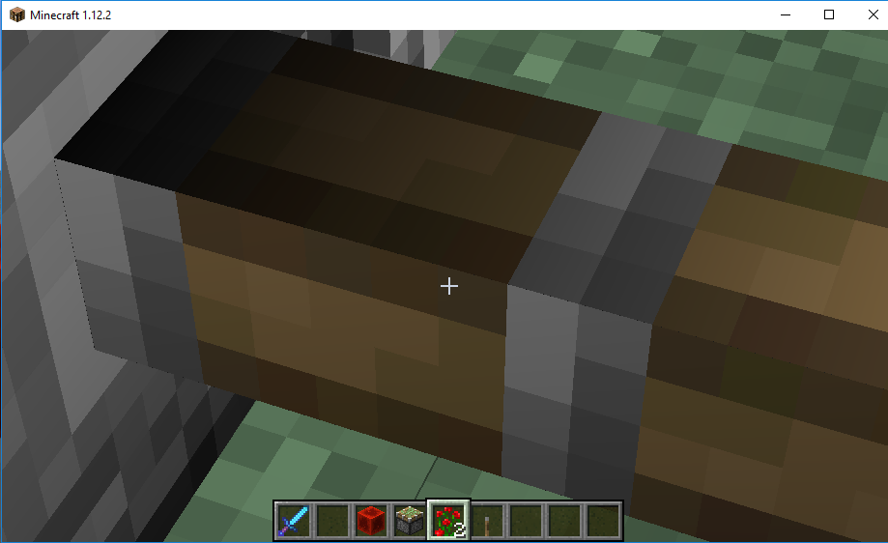
Titulo/Versión | Plataforma/Versión | Tipo de Error | Área del Juego | Breve Descripción
Minecraft/1.12.2 | PC/Windows 10 | Gráfico | In-Game | Poorly Loaded Texture
Prioridad: Minor
Pasos para Reproducir: 1-Entrar al juego.
2-Iniciar un mundo.
3-Poner un pistón
4-Activar el pistón.
5- Hacer zoom en los primeros dos anillos de metal del brazo del pistón.
Reproducción : 10/10
Resultado esperado : Que la textura del brazo del pistón se cargue bien y no se vean lineas negras.
Descripción : Se ve una linea negra en los bordes del brazo del pistón.

